Slide 1



Slide 2
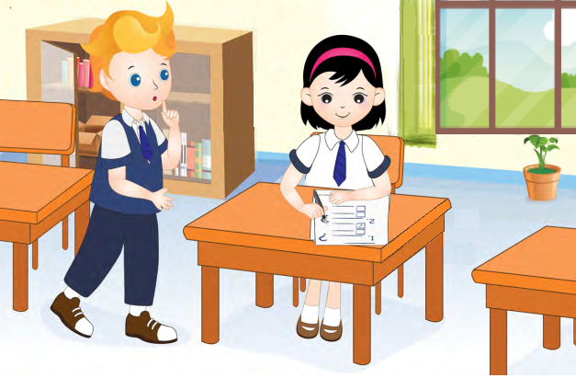
Unit 4:
Lesson 3

Slide 3


Warm-up
Notes:
GV cho học sinh khởi động bằng 1 bài hát: “Go bananas”
https://www.youtube.com/watch?v=PKyuJhHQCfI

Slide 4

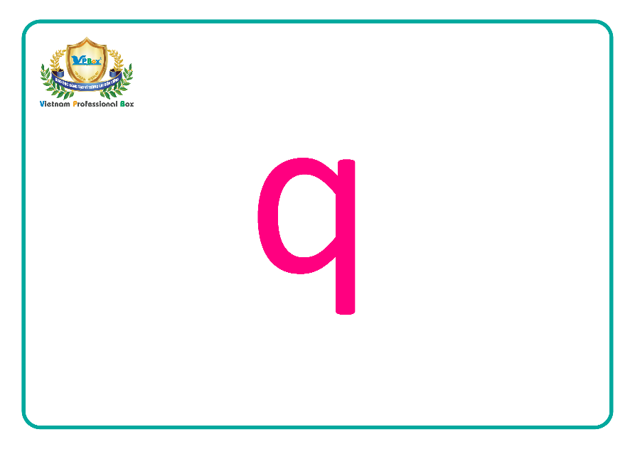

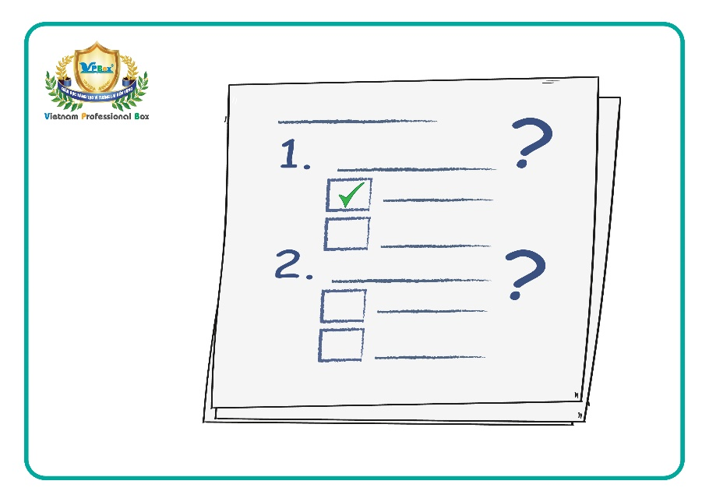
REVISION
quite
quiz

Slide 5
Unit 4:
Lesson 3:
Q q
1. Let’s trace.
Q
1
q
2
2
1
Notes:
GV click để hiện các nét viết của từng chữ.
Sau đó, GV hướng dẫn HS cách tô chữ Qq theo từng nét.

Slide 6


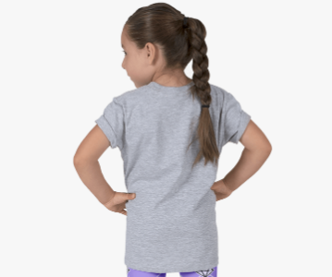
Unit 4:
Lesson 3:
Q q
1. Let’s trace.
Practice
write in the air
write on the cheek
write on a friend’s back
Notes:
GV click chuột để hiện ra từng hình thức luyện tập viết cho học sinh: Viết trên không khí/ trên má/ trên lưng bạn.

Slide 7

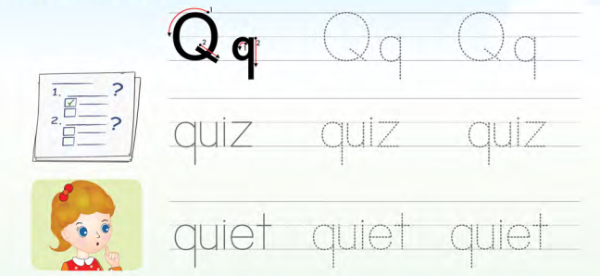
Unit 4:
Lesson 3:
Q q
1. Let’s trace.
22
Notes:
Yêu cầu HS tô chữ vào sách Students’ book (Trang 22)
GV đi xung quanh bao quát lớp và kiểm tra phần viết của HS

Slide 8
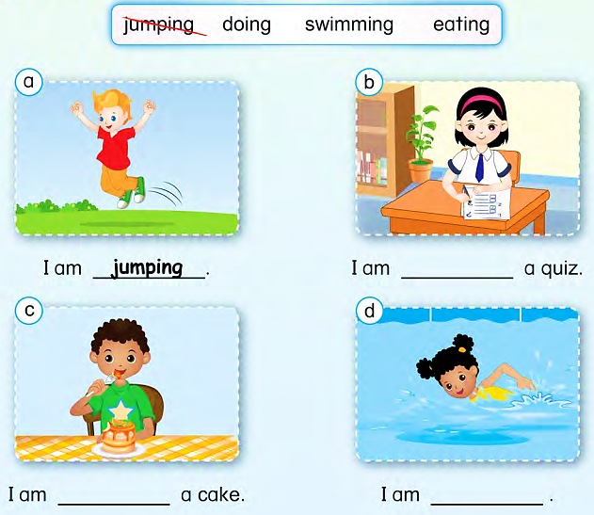
Unit 4:
Lesson 3:
Q q
2. Choose, write and say.
Notes:
GV hướng dẫn yêu cầu đề bài cho HS
GV cho HS làm các bức tranh còn lại trong 2 phút.

Slide 9
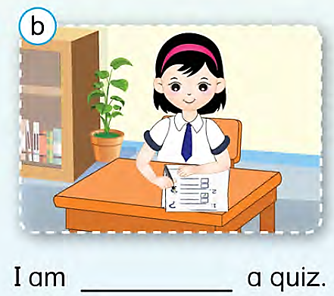
Unit 4:
Lesson 3:
Q q
2. Choose, write and say.
jumping doing swimming eating
doing
Notes:
GV click chuột để hiện đáp án

Slide 10
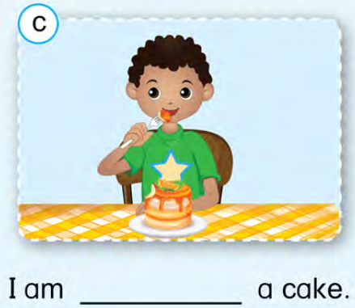
Unit 4:
Lesson 3:
Q q
2. Choose, write and say.
jumping doing swimming eating
eating
Notes:
GV click chuột để hiện đáp án

Slide 11
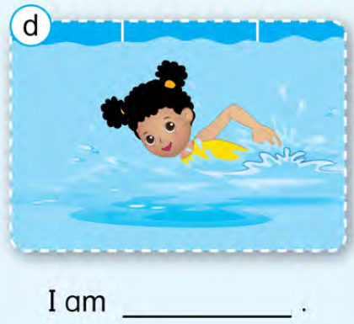
Unit 4:
Lesson 3:
Q q
2. Choose, write and say.
jumping doing swimming eating
swimming
Notes:
GV click chuột để hiện đáp án

Slide 12
Unit 4:
Lesson 3:
Q q
2. Choose, write and say.
doing
eating
swimming
Notes:
GV cho HS nhìn vào từng bức tranh và đọc lại từng câu theo cả lớp/ nhóm.

Slide 13


GAME:
WHAT ARE YOU DOING?
Notes:
GV giải thích trò chơi: GV đưa ra 1 bức tranh bị che đi 1 nửa, HS sử dụng cấu trúc : “ I am…” để đưa ra đáp án.
HS.
GV ấn vào mũi tên để chuyển slide

Slide 14

1/15
I am ___ .
jumping
CHECK
Notes:
GV chấn CHECK để hiện đáp án
GV ấn MŨI TÊN để chuyển slide

Slide 15

I am ___ .
eating an orange
CHECK
Notes:
GV chấn CHECK để hiện đáp án
GV ấn MŨI TÊN để chuyển slide

Slide 16

1/15
I am ___ .
swimming
CHECK
Notes:
GV chấn CHECK để hiện đáp án
GV ấn MŨI TÊN để chuyển slide

Slide 17

1/15
I am ___ .
eating a cake
CHECK
Notes:
GV chấn CHECK để hiện đáp án
GV ấn MŨI TÊN để chuyển slide

Slide 18
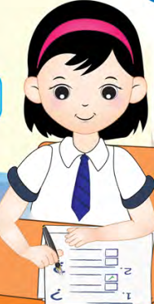
I am ___ .
doing a quiz
CHECK
Notes:
GV chấn CHECK để hiện đáp án
GV ấn MŨI TÊN để chuyển slide

Slide 19
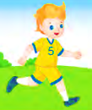
I am ___ .
running
CHECK
Notes:
GV chấn CHECK để hiện đáp án
GV ấn MŨI TÊN để chuyển slide

Slide 20


